Slide 1
ESF-Trägerschulung Modul 4 Monitoring - Teilnehmende
Kiel, 18. März 2022
Martin Ringat, Ingmar Siehl

Slide 2
Programm
Geplanter Ablauf:
Blick in die EU-Verordnungen und Förderkriterien: Was ist neu?
Die Teilnehmenden-Erfassungsbögen für den ESF in Schleswig-Holstein
Hinweise auf die Umsetzung in Pro Nord
Klärung von offenen Fragen

Slide 3
Datenschutz, Datenminimierung
Die Einwilligungserklärungen der Teilnehmenden in die Datenverarbeitung entfallen künftig (VO-EU 2021/1057 ESF+, Anhang I enthält ausreichende gesetzliche Ermächtigung zur Datenverarbeitung).
Die Aushändigung des Infoblatts zum Datenschutz an Teilnehmende ist weiterhin erforderlich!
Erfassungsbögen für Teilnehmende können nach Eingabe in ProNord vernichtet werden (Aufbewahrungspflichten entfallen).
Die ESF-Verwaltungsbehörde beschränkt sich auf TN-Daten nach gesetzlichen Vorgaben und auf das evaluatorisch Notwendige. Soweit aber ein aktionsspezifisches Monitoring gefordert wird (z.B. PAM), erfüllen die Träger dies außerhalb der Datenbank ProNord durch Darstellung in den Sachberichten. Sollen hierfür weitergehende personenbezogene Daten erhoben werden (z.B. Herkunftsländer Geflüchteter), sind Einwilligungserklärungen von den Teilnehmenden einzuholen.

Slide 4
Datenmeldungen an die EU-Kommission
Projekt-, Finanzdaten sowie Teilnehmenden-Daten (Output- und Ergebnis- und Verbleibsindikatoren) werden 5x im Jahr durch die ESF-Verwaltungsbehörden an die Kommission gemeldet (Art. 42 VO-EU 2021/1060). Damit steigt die Bedeutung der fristgerechten Dateneingabe durch die Träger.
Unmittelbare Output- und Ergebnisindikatoren werden über die Teilnehmenden-Bögen direkt (spätestens 4 Wochen) nach Eintritt/Austritt durch die Träger in ProNord erfasst.
Langfrist- (Verbleibs-)-Indikatoren (6 Monate nach Ausscheiden der TN) werden in den Aktionen für Alphabetisierung (C3) und PAM (C4) von den Trägern erhoben. Grundlagen werden in Kürze erarbeitet. In allen anderen Aktionen übernimmt dies der externe Evaluator bzw. das beauftragte Institut uzbonn.
Neue Datenaufzeichnungspflichten der ESF-Verwaltungsbehörden zu Projekten und Begünstigten (=Trägern) (Art. 72 VO-EU 2021/1060, Anhang XVII, sog. „142-Felder-Liste“), u.a. Angaben zu den wirtschaftlichen Eigentümern der Begünstigen (Vorname, Nachname, Geburtsdatum, Steuer-ID).
Programmierungen zur Erfassung/Nacherfassung der Daten in ProNord ist beauftragt.

Slide 5
Erste Hinweise zur Teilnehmendenerfassung
Ausfüllhilfe zum Erfassungsbogen gibt Hinweise zu den einzelnen Datenfeldern
Übertritte bzw. Verkettungen von Teilnehmenden-Daten zwischen Projekten entfallen in allen Aktionen mit Ausnahme der ÜLU; alle Teilnehmenden treten mit Ende des Bewilligungszeitraumes aus dem Projekt aus und ggf. in das Nachfolgeprojekt wieder ein (Common indicators toolbox, EU-Kommission).
Neue Systematik bei der Dokumentation von Qualifizierungen gem. VO-EU
- Anerkannter Schul- bzw. Ausbildungsabschluss (kommt in ESF SH nicht vor) - Staatlich anerkannte Prüfung (Kammer, Innung)
- Qualifizierte Teilnahmebescheinigung (Träger)
- Keine Qualifizierung erlangt (z.B. Beratungsprojekte)
Qualifizierte Teilnahmebescheinigung, wenn ein formales Qualifizierungsergebnis durch die Teilnahme an der ESF-Maßnahme erreicht wurde. Mindestinhalte: siehe veröffentlichte Musterzertifikate der ESF-Verwaltungsbehörde.

Slide 6
Die Erfassungsbögen
Die Darstellung des Eintritts- und Austrittsbogens erfolgt im Original-Format

Slide 7
Hinweise auf die Umsetzung in Pro Nord
Erläuterungen und Hinweise u.a. auf der Homepage der Investitionsbank Schleswig-Holstein unter www.ib-sh.de/infoseite/landesprogramm-arbeit-2021-bis-2027/ und dem Punkt „Monitoring“ in jeder Aktion:
Informationsblatt zum Datenschutz an Teilnehmende
Erläuterungen im Erfassungsbogen für Teilnehmende
Ausfüllhilfe zum Erfassungsbogen
Hinweise in den Excel-Importlisten (2. Tabellenblatt in der Datei)
Vollständigkeits- und Plausibilitätsprüfung der Daten direkt in ProNord
Ansprechpartner: Ihre Sachbearbeiterin und Ihr Sachbearbeiter bei der IB.SH
Voraussetzung zur Nutzung: Freischaltung der Rolle „Monitoring/Teilnehmer/Beratungen“ durch den obersten Nutzerverwaltung beim Träger für die entsprechenden Mitarbeitenden im Projekt
Zeitpunkt der Erfassung der TN-Daten in ProNord 4 Wochen nach Eintritt und 4 Wochen nach Austritt bzw. dem Projektende
Eingabe der TN-Datensätze entweder direkt in ProNord oder über Excel-Importlisten

Slide 8
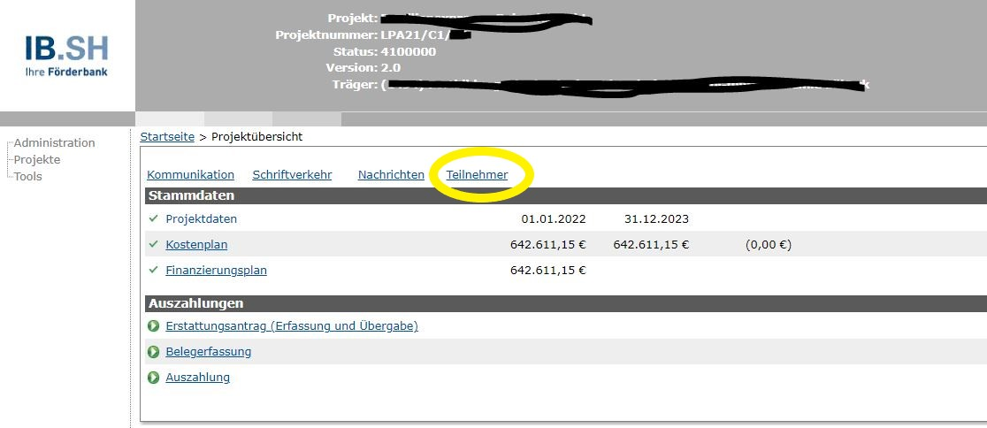
Datenerfassung direkt in ProNord
Startseite in ProNord/ Teilnehmer

Slide 9
Datenerfassung direkt in ProNord
Übersicht Teilnehmerliste
„Teilnehmenden anlegen“: direkte Einzeldatenerfassung
„Import“: Hochladen von mehreren Datensätzen mit Hilfe von Excel-Importlisten

Slide 10
Datenerfassung direkt in ProNord
„Übersicht“: Eingabe der Kontaktdaten
Personenidentifizierenden Daten und Kontaktdaten sind nur für den Zuwendungsempfänger sichtbar (* markierte Angaben)
„Teilnehmenden-Nr.“: Die Nummer wird durch den Projektträger vergeben. Jede Nummer darf pro Projekt nur ein Mal vergeben werden (außer in der Aktion B3)
E-Mail-Adresse wichtig für Kontaktaufnahme im Rahmen der Evaluierung

Slide 11
Datenerfassung direkt in ProNord
„Stammblatt LPA21 Eintritt“: Eingabe der Eintrittsindikatoren
Darstellung mit unvollständigen Indikatoren (Alter und Erwerbsstatus)

Slide 12
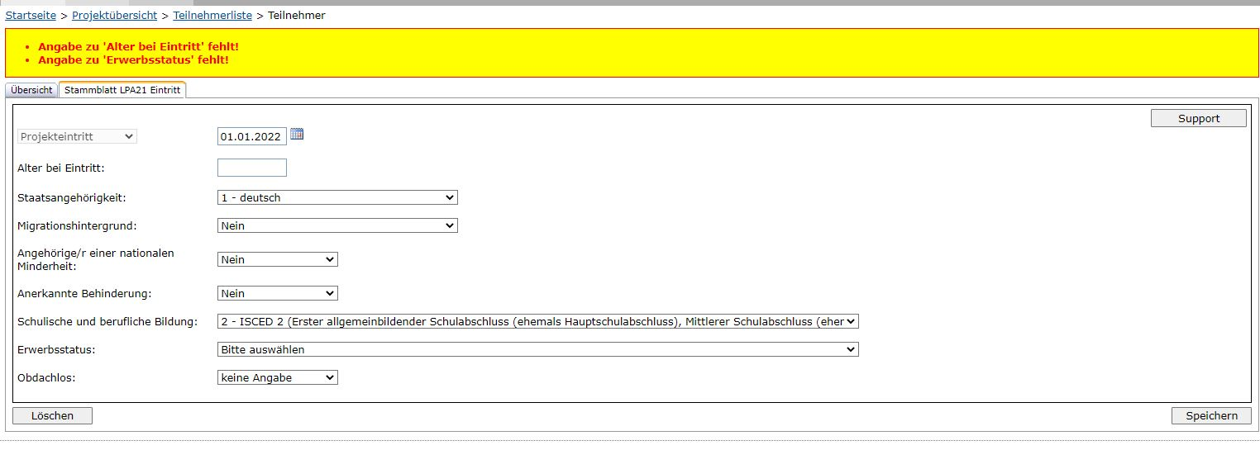
Datenerfassung direkt in ProNord
„Stammblatt LPA21 Eintritt“: Eingabe der Eintrittsindikatoren
Fehlermeldung aufgrund fehlender Daten

Slide 13
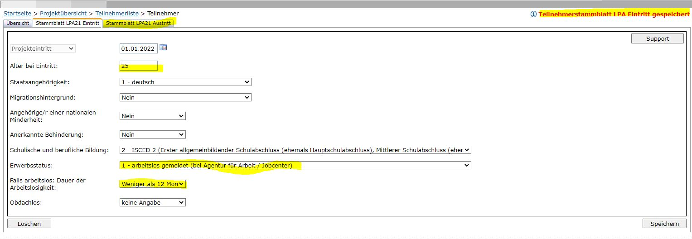
Datenerfassung direkt in ProNord
„Stammblatt LPA21 Eintritt“: Eingabe der Eintrittsindikatoren
Erfolgreiche Speicherung nach vollständiger Dateneingabe

Slide 14
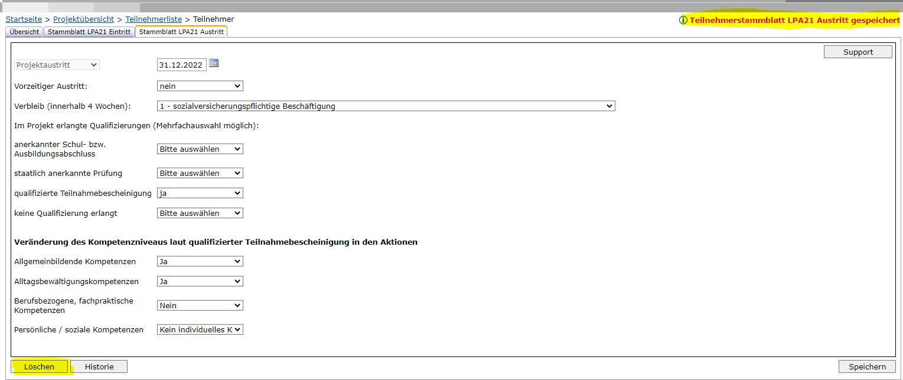
Datenerfassung direkt in ProNord
„Stammblatt LPA21 Austritt“: Eingabe der Austrittsindikatoren
Sonderfall Teilnehmender tritt im Projekt mehrfach ein: Löschung des ursprünglich erfassten Austritts und ersetzen durch Angaben des endgültigen Austritts aus dem Projekt

Slide 15
Datenerfassung direkt in ProNord
„Teilnehmerliste“: Übersicht nach erfolgreicher Dateneingabe
Möglichkeit über das rote Kreuz einzelne Datensätze zu „deaktivieren“ (= löschen)

Slide 16
Datenerfassung in ProNord über Excel-Importlisten
Vorteil: Hochladen von beliebig vielen Datensätzen über Excel-Tabellen möglich
„Import“: Hochladen der Excel-Importlisten (Kontakt, Eintritt, Austritt)
Reihenfolge: Kontaktdaten => Eintrittsdaten => Austrittsdaten
Hinweis: mehrfaches Hochladen möglich, wobei bestehende Datensätze mit der gleichen Teilnehmenden-Nr. überschrieben werden

Slide 17
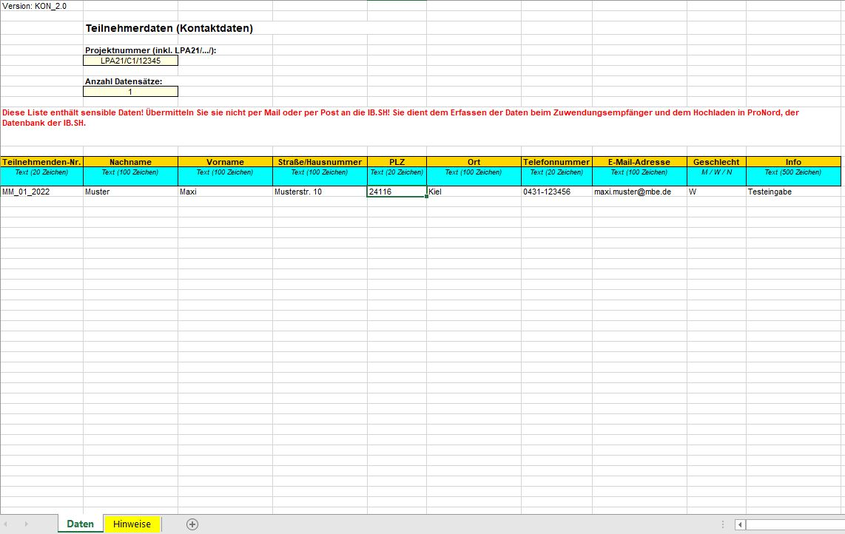
Datenerfassung über Excel-Importliste Kontakt

Slide 18
Datenerfassung über Excel-Importliste Eintritt
Hinweis: Eingaben werden nur entsprechend der vorgegebenen Auswahlmöglichkeiten akzeptiert (siehe hellblaue Zeile)
Speicherung nur von vollständigen und plausiblen Datensätzen möglich

Slide 19
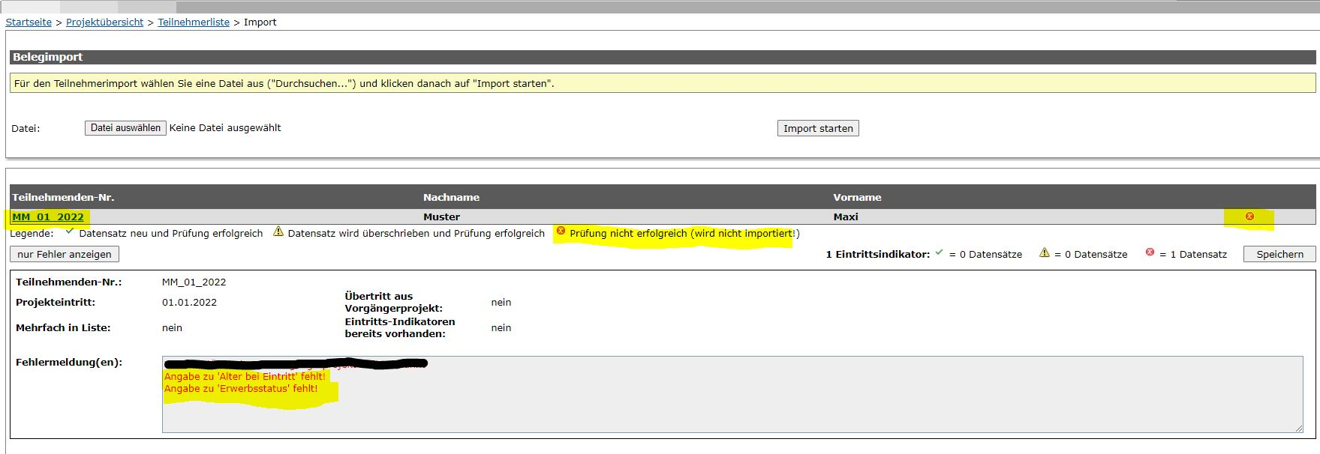
Datenerfassung über Excel-Importlisten
Importseite mit Fehlermeldung bei Eintrittsindikatoren
Lösung: Fehlende Indikatoren in der Excel-Datei nachtragen und erneut hochladen

Slide 20
Datenerfassung über Excel-Importliste Austritt

Slide 21
Weitere Abfragemöglichkeiten in ProNord
Unter dem Link Kommunikation werden nachfolgende Abfragen zu finden sein:
Auswertungen: tabellarische Übersicht aller erfassten Datensätze
Teilnehmenden-Status: Übersicht zur Vollständigkeit und Plausibilität aller erfassten Datensätze
Teilnehmenden-Exportlisten: Bereits in ProNord erfasste Datensätze können zur weiteren Bearbeitung bzw. Auswertung wieder in eine Excel-Datei exportiert werden

Slide 22
Klärung von offenen Fragen
Zeit für Ihre weiteren Fragen

